Slide 1
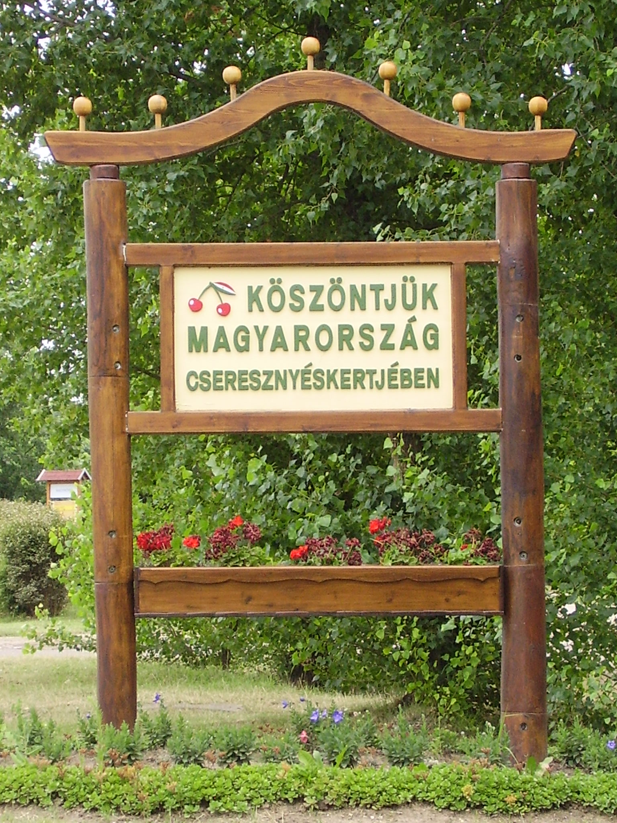

Slide 2





Slide 3
Különbségek és azonosságok – avagy mit csinál másképp az Élő Tisza?
Klasszikus vagy globális zöldség-gyümölcs piac | Élő Tisza tájtermék
Személytelen, a termelői identitás jelentéktelensége | Személyes, gazda-identitás (szerető gondoskodás)
Termesztés körülményeiről felületes információ | Termesztés körülményinek pontos ismerete (vegyszerhasználat, glifozát-kérdés)
Adott termék tulajdonságairól felületes információk, termék pozicionálása ár és küllem alapján | Termék felhasználhatósági területeinek pontos ismerete (pl. burgonya)
Kereskedői, forgalmazói identitás, mentalitás („mennyit engedsz a feléből”), szaktudás hiánya, nagyáruházak torzító hatása | Fair-trade, méltányos kereskedelem, magas szintű áruismeret
Szezonálisan független, globális Előnyök – hátrányok | Szezonális, lokális Egészséges a testnek, egészséges a környezetnek, friss, megbízható, nyomon követhető, beépíthető az étrendbe, étlapra
Funkció: a mennyiségi igények kielégítése, profittermelés | Többségében maguk a termékek is funkcionálisak
Negatív hatások a vidék társadalmi életére | A vidéki társadalom jövedelemtermelő képességének javítása, fenntartása

Slide 4
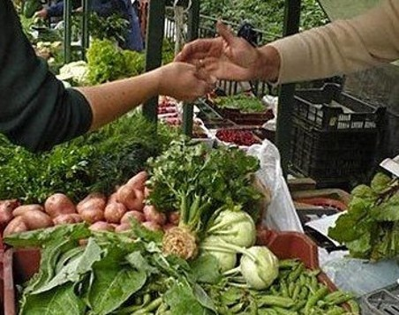
Minden egyes adásvétel egy szövetség a fogyasztó és termelő között, a vidék és a város között, a vásárló a pénzével a magyar vidékre szavaz.

Slide 5
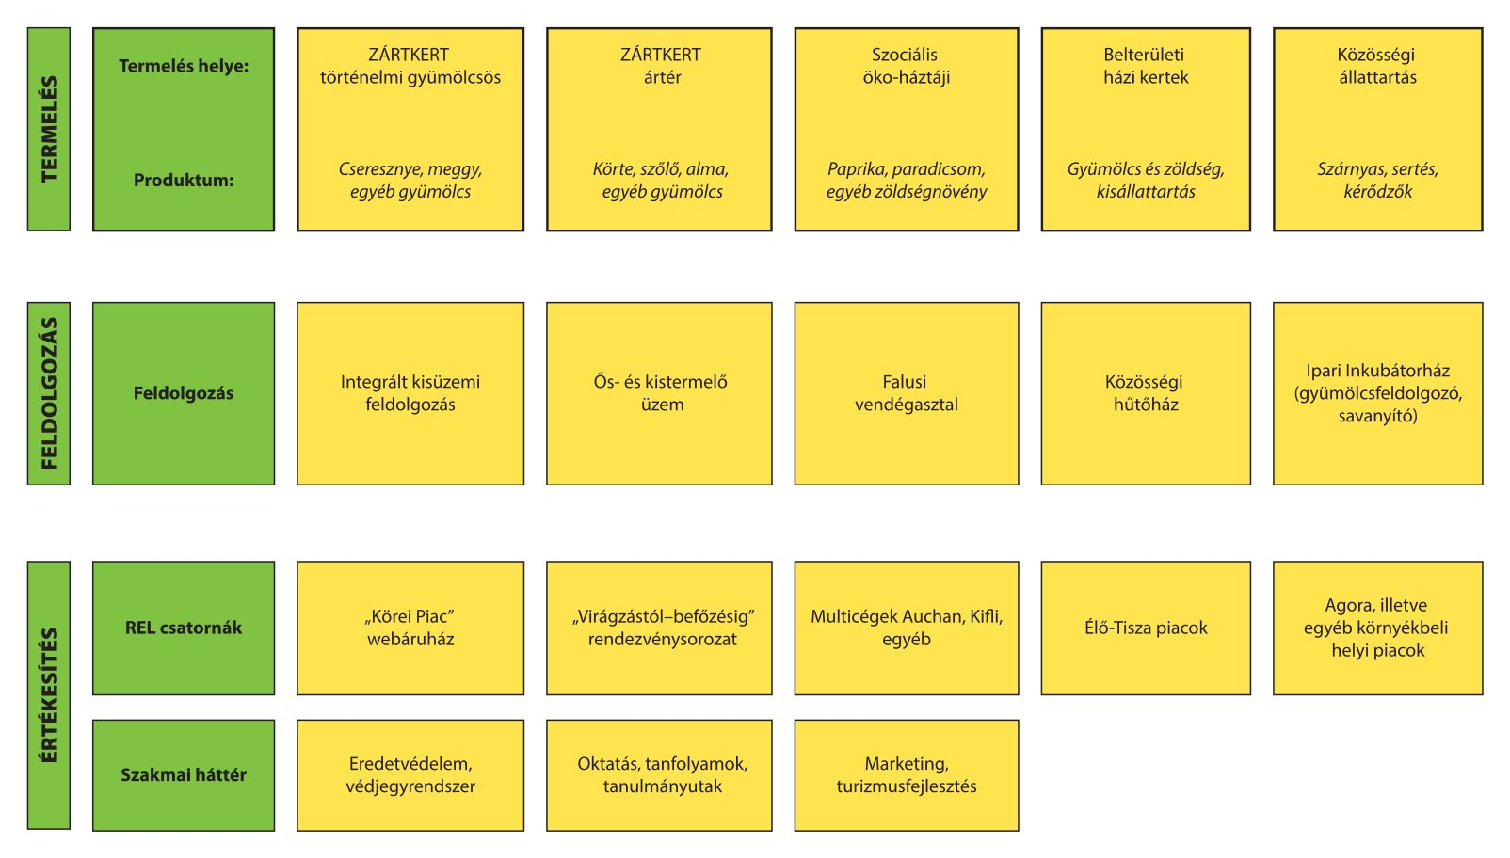

Slide 6
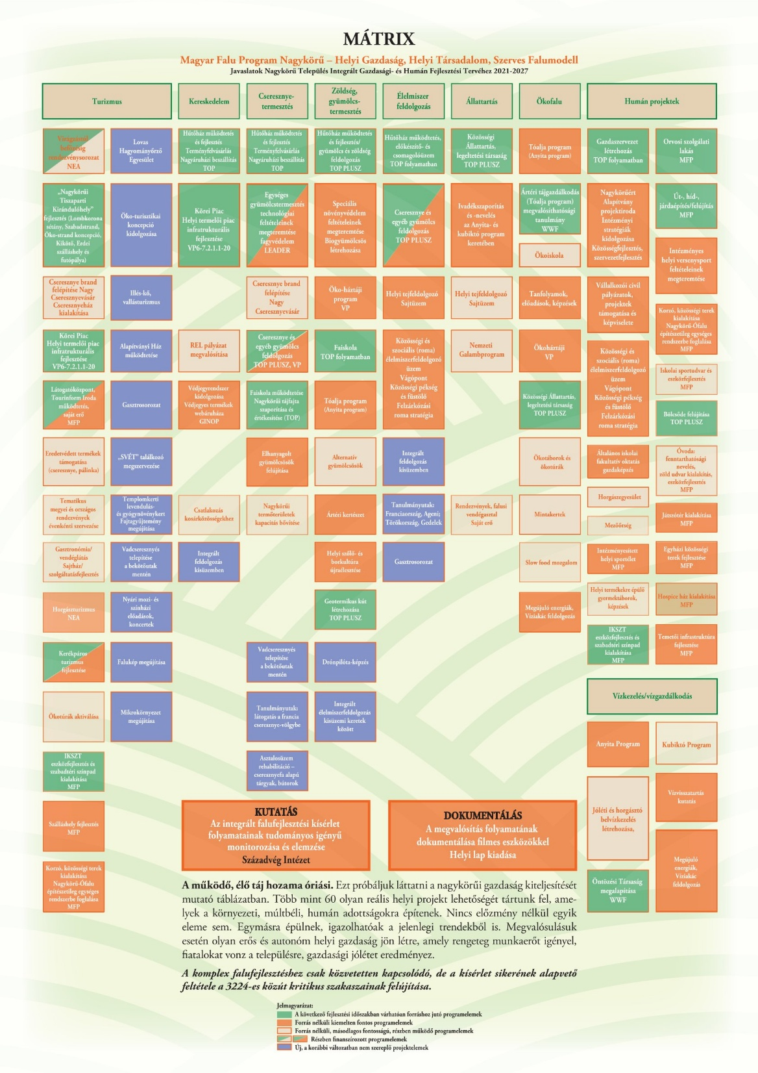

Slide 7


Slide 8


Slide 9
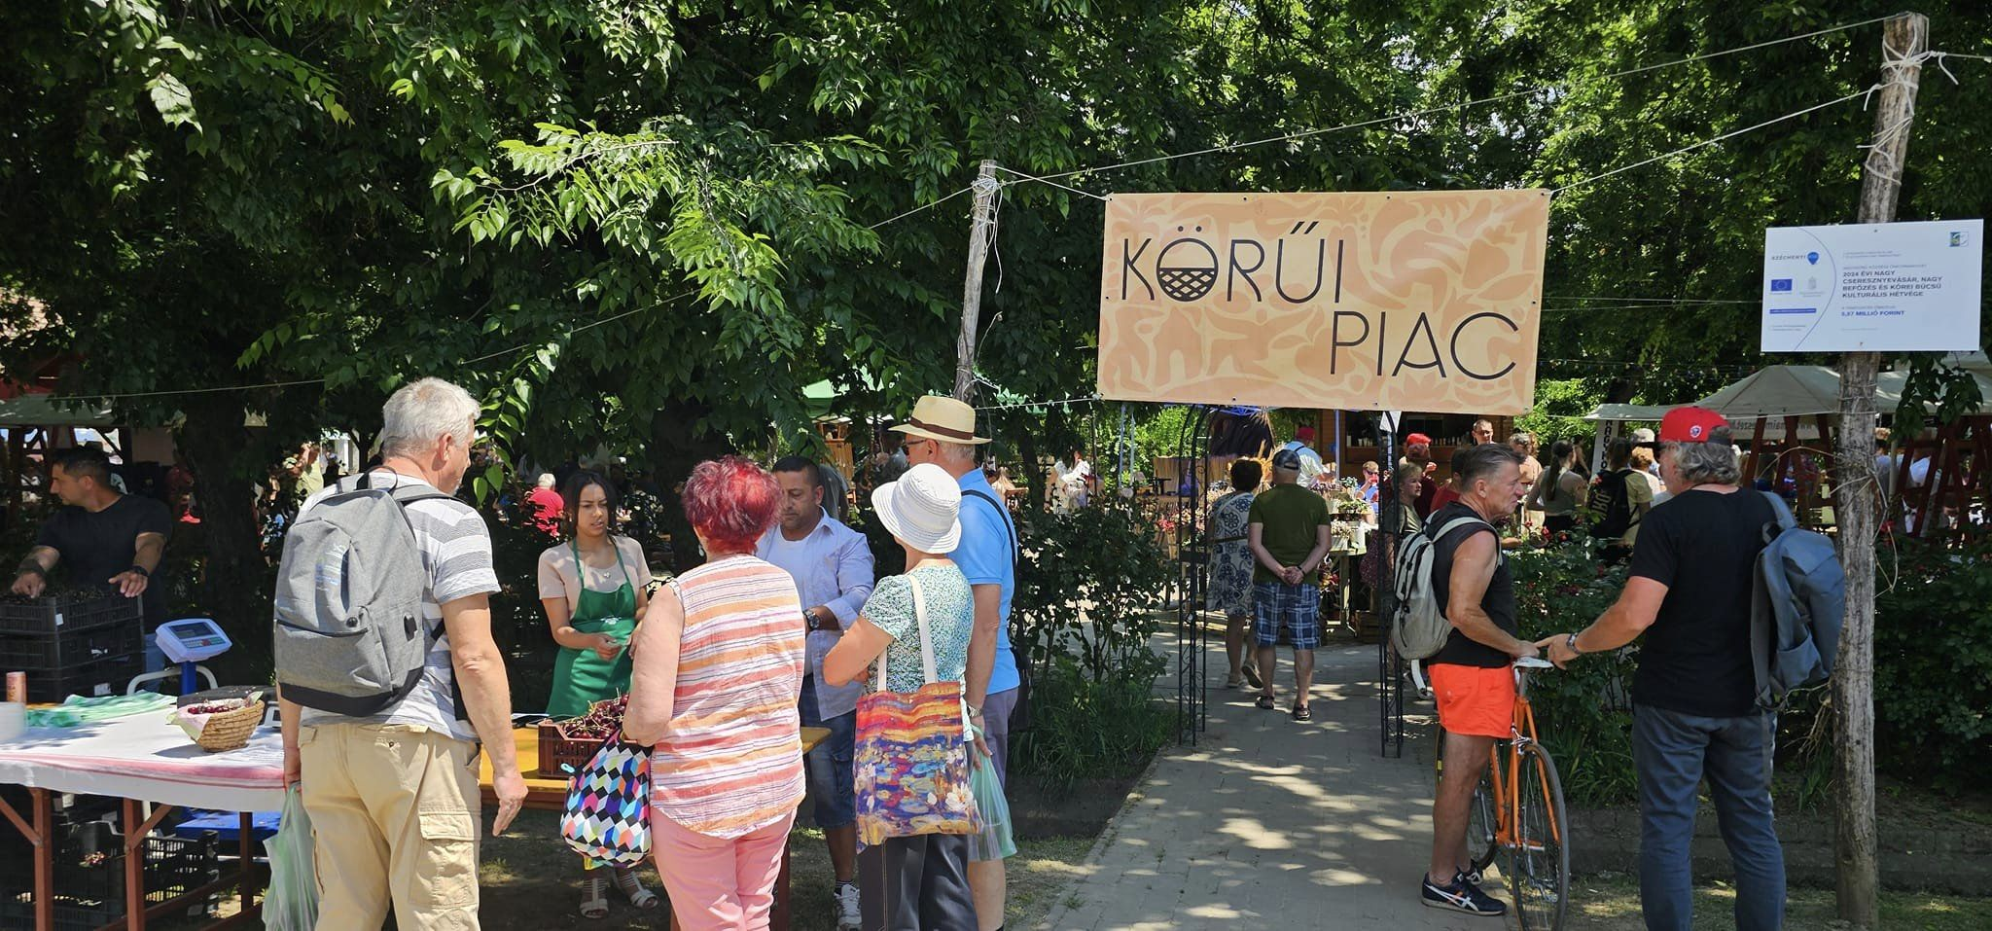

Slide 10
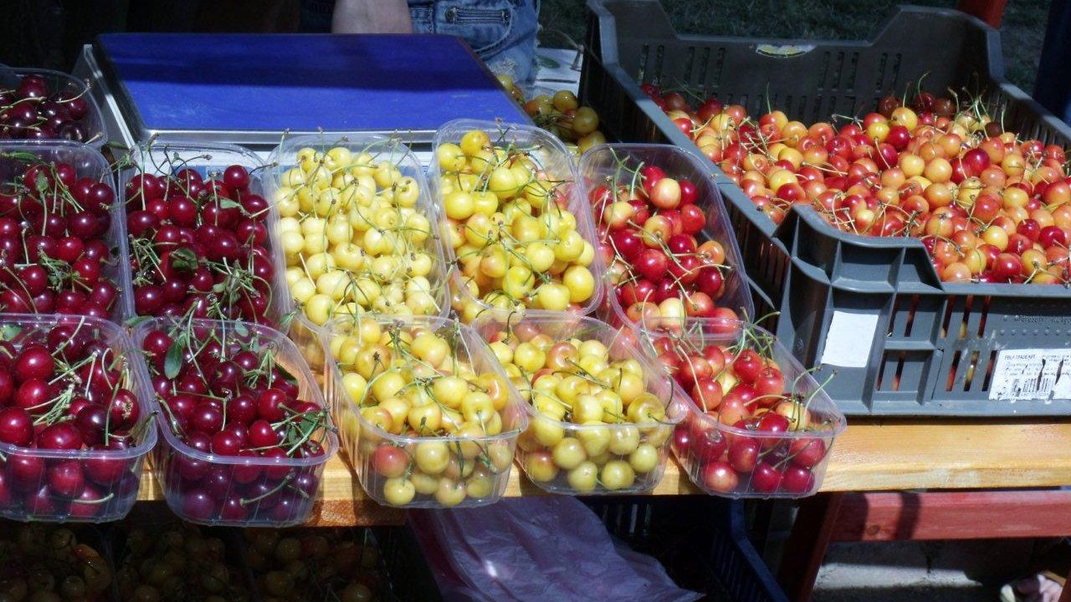

Slide 11
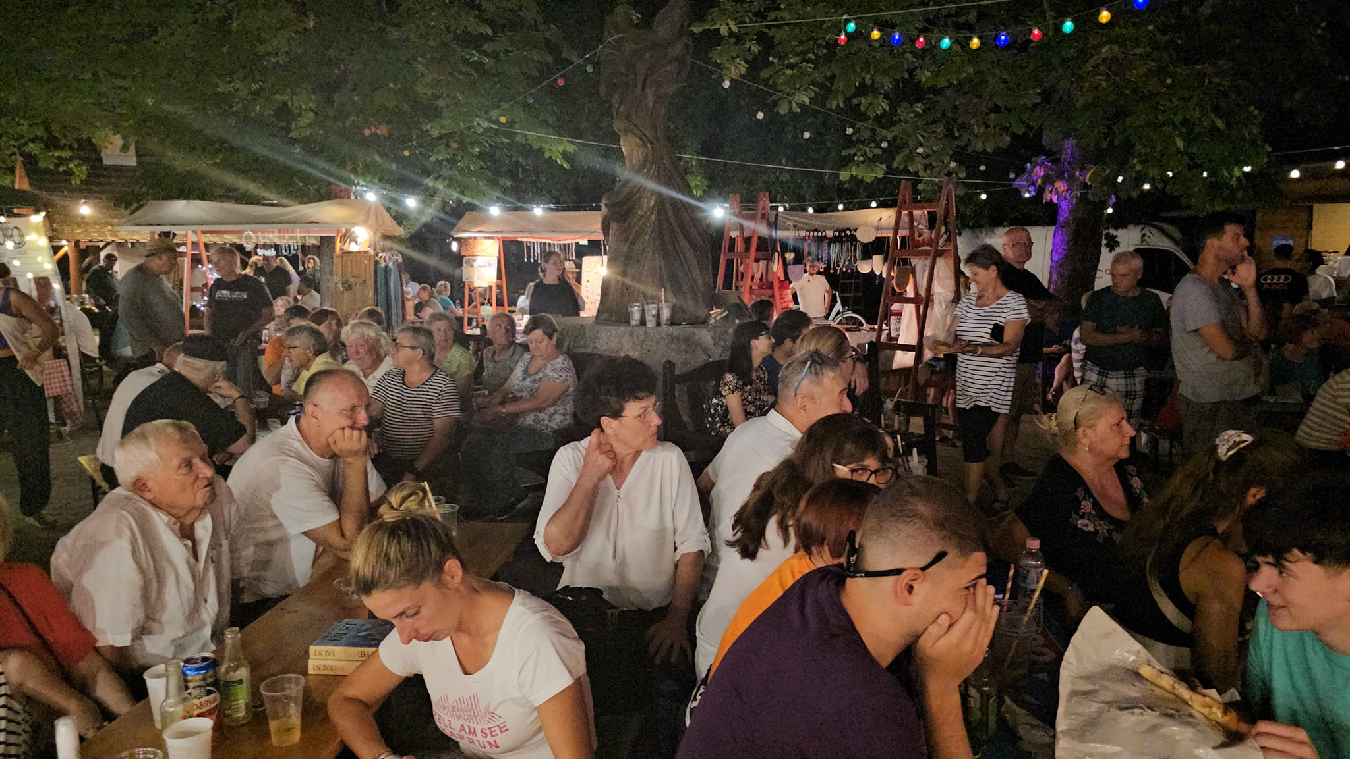

Slide 12
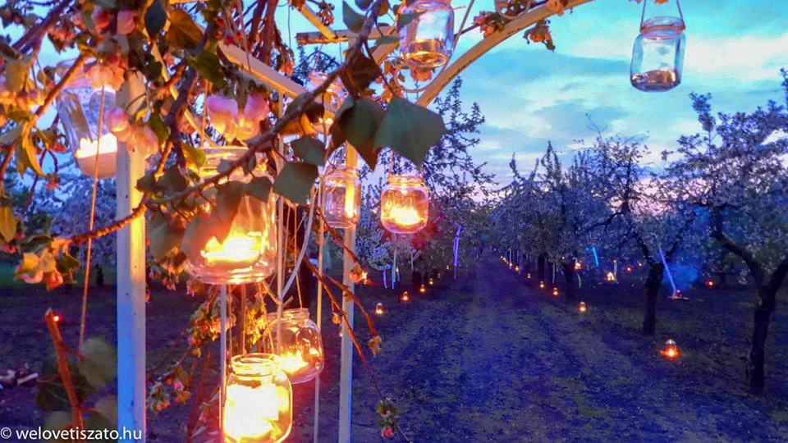

Slide 13
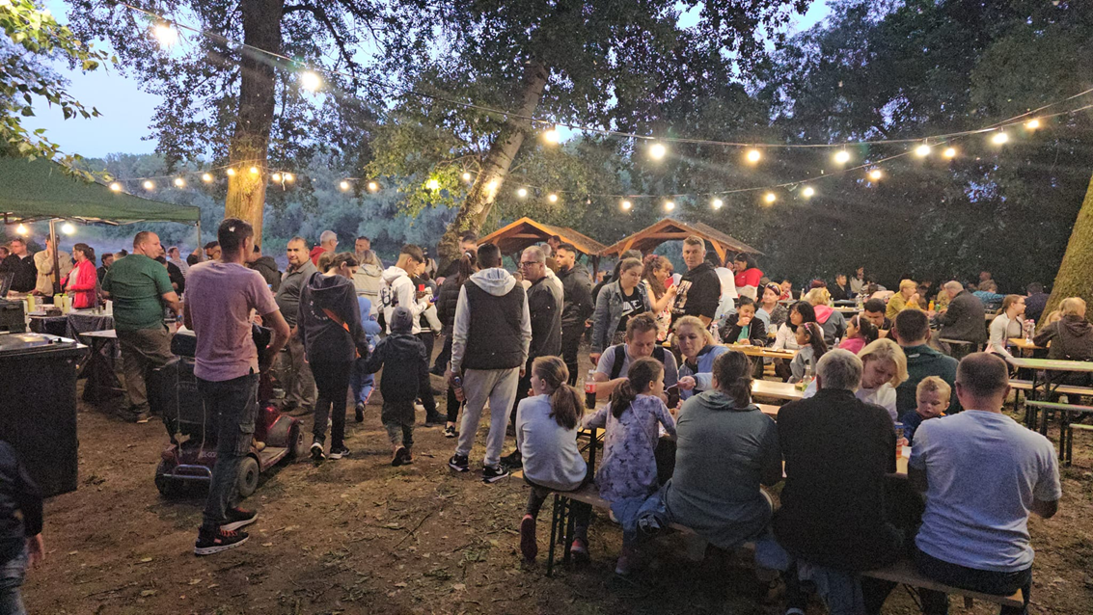

Slide 14


Slide 15
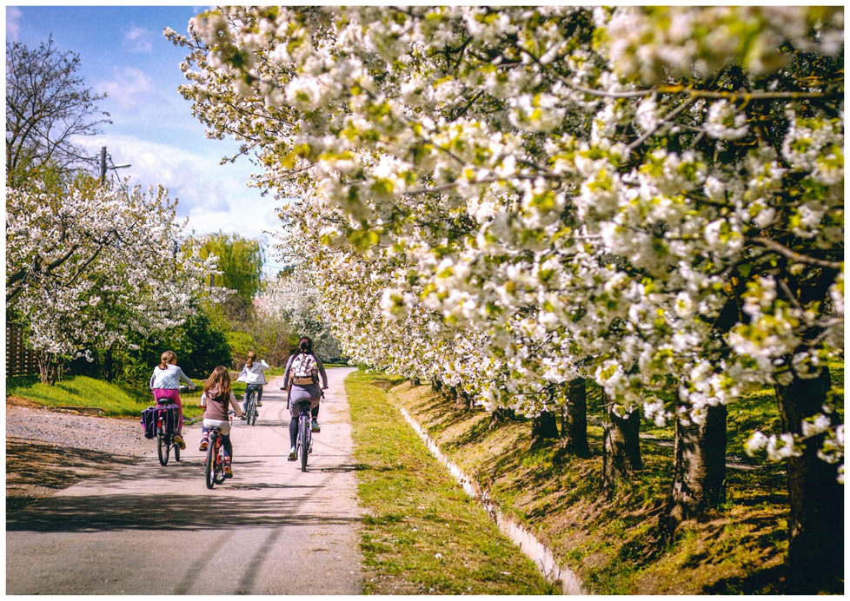

Slide 16
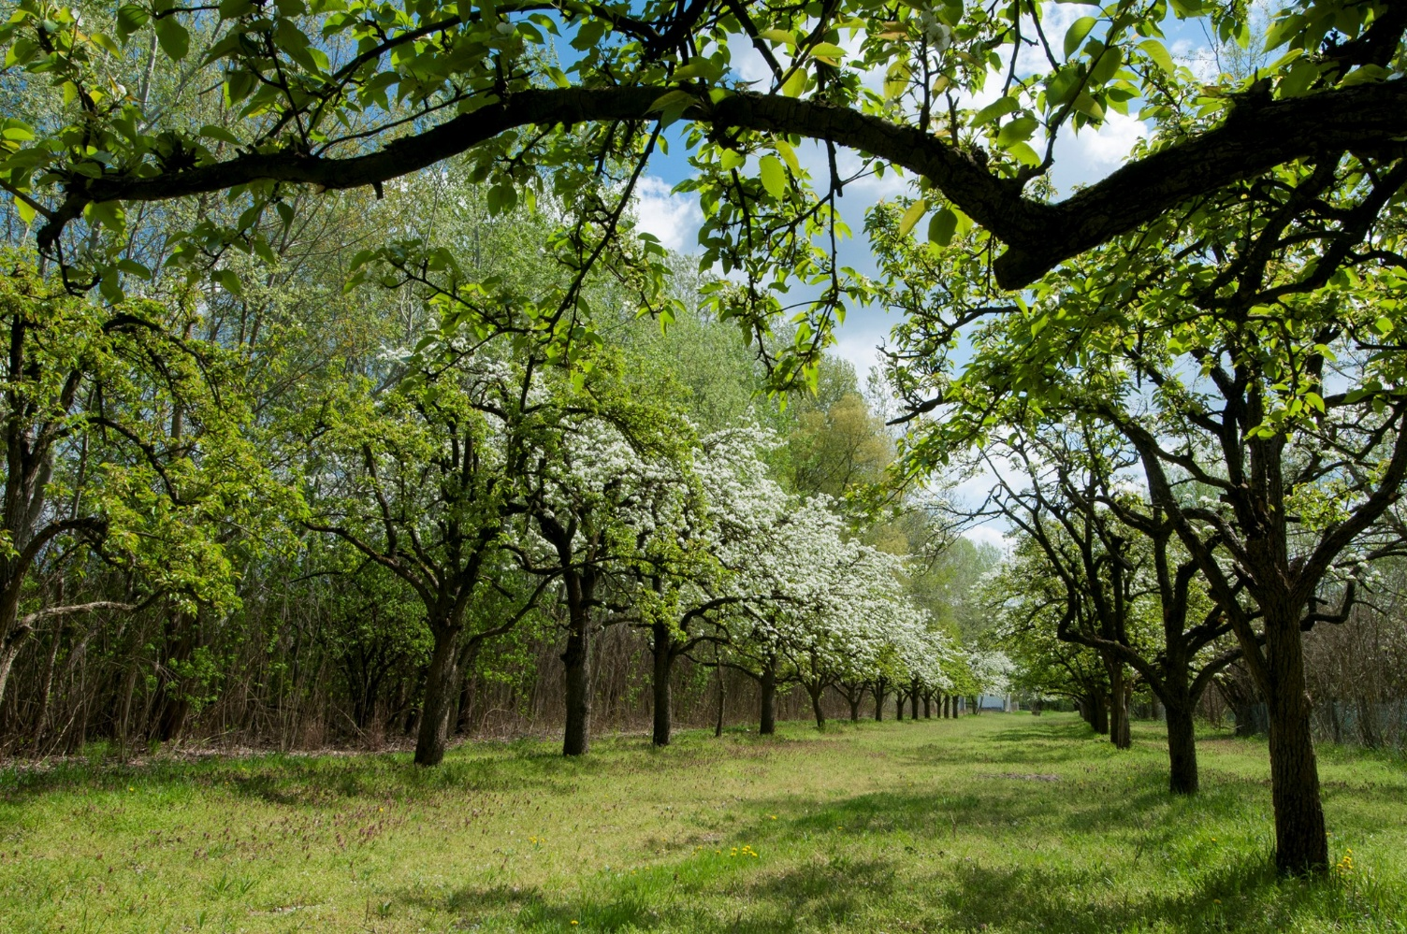

Slide 17
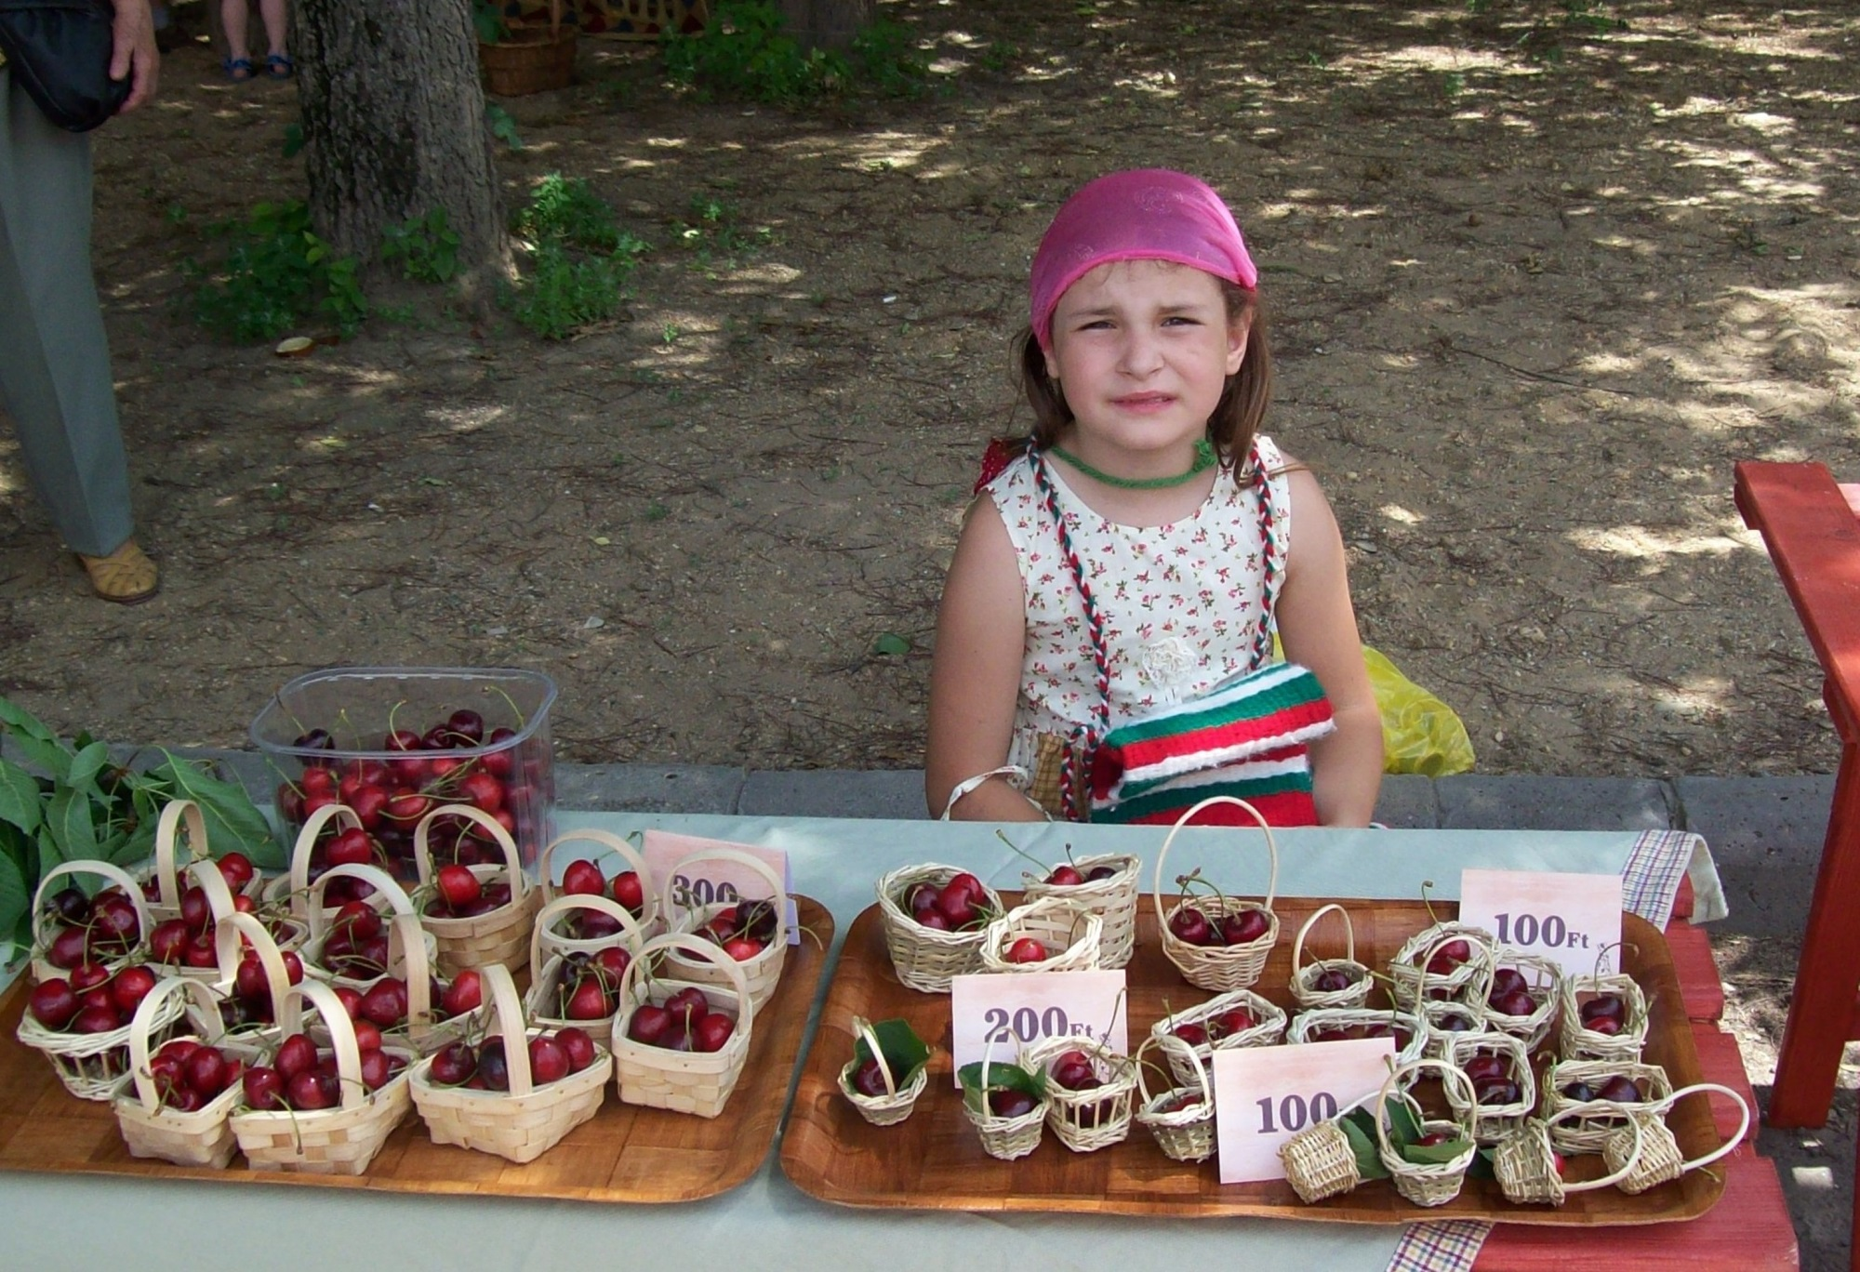
Köszönöm a figyelmet!

